Slide 1
CSE299-SEC 02 Week 09
Ilmiat Farhana
1712428042

Slide 2
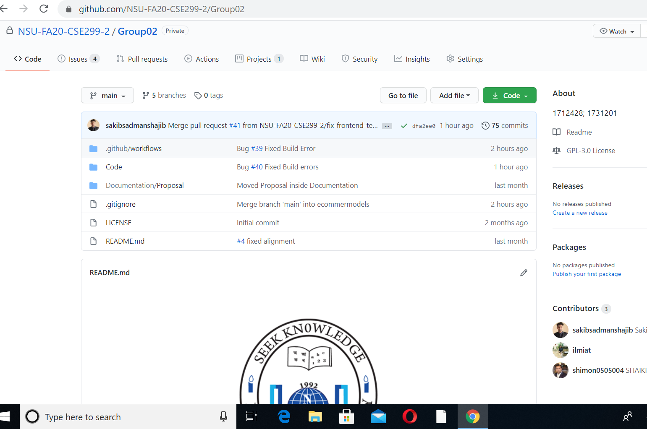

Slide 3
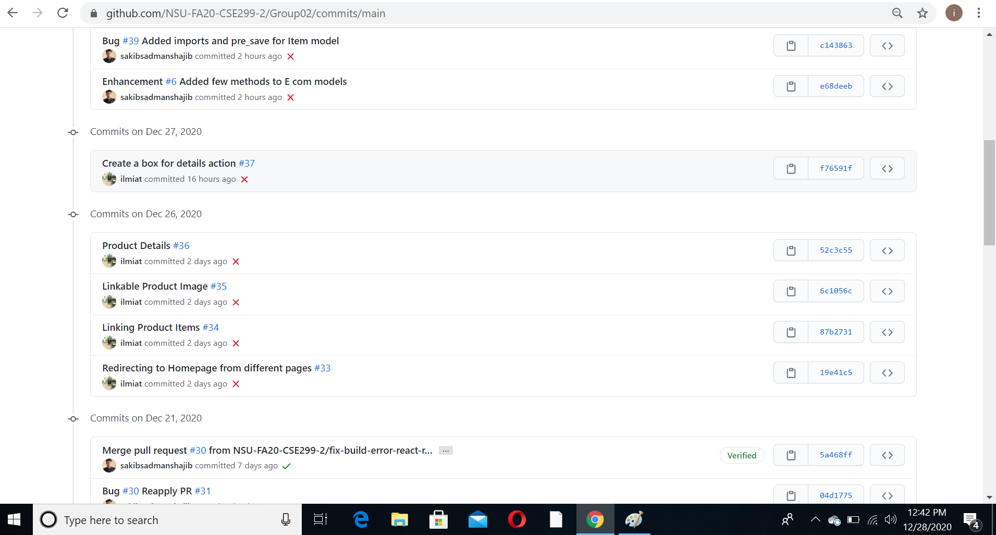

Slide 4
